Slide 1
Шкалы измерений
Курс лекций «Введение в специальность»

Slide 2
Шкала физической величины
Шкала физической величины — упорядоченная совокупность значений физической величины, служащая исходной основой для измерений данной величины.
Условная шкала физической величины – шкала физической величины, исходные значения которой выражены в условных единицах

Slide 3
Типы шкал
Шкала наименований (шкала классификации).
Шкала порядка (шкала рангов).
Шкала интервалов (шкала разностей).
Шкала отношений.
Абсолютные шкалы.

Slide 4
Шкала наименований
Используются для классификации эмпирических объектов, свойства которых проявляются только в отношении эквивалентности.
Принцип построения шкалы основан на приписывании качественным свойствам объектов чисел, играющих роль имен.
Большое значение имеет правильный выбор классов эквивалентной шкалы — они должны надежно различаться наблюдателями, экспертами, оценивающими данное свойство.
Нумерация объектов по шкале наименований осуществляется по принципу: "не приписывай одну и ту же цифру разным объектам".

Slide 5
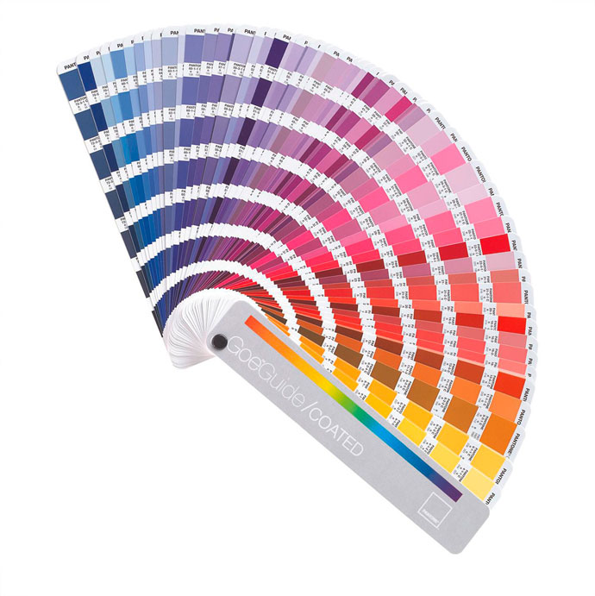
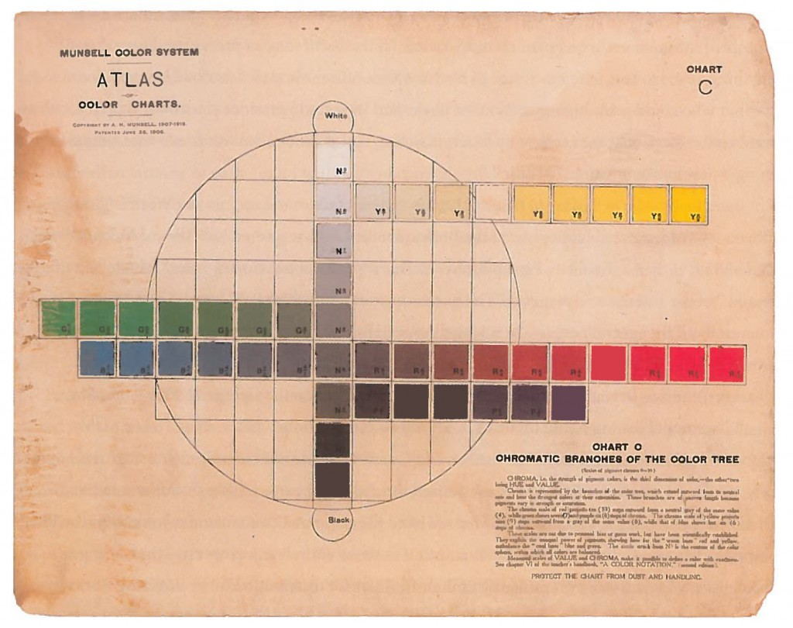
Атлас цветов
А́тлас цвето́в (колориметрический атлас, цветовой каталог) — систематизированный набор образцов цвета.

Slide 6
Шкала порядка
Используются для классификации эмпирических объектов, свойства которых проявляются в отношении эквивалентности и порядка.
Шкала порядка является монотонно возрастающей или убывающей и позволяет установить отношение больше/меньше между величинами, характеризующими указанное свойство
В шкалах порядка существует или не существует нуль, но принципиально нельзя ввести единицы измерения.

Slide 7
Шкала Бофорта
Шкала Бофорта — двенадцатибалльная шкала, принятая Всемирной метеорологической организацией для приближенной оценки скорости ветра по его воздействию на наземные предметы или по волнению в открытом море.
Баллы Бофорта | Словесное определение силы ветра | Средняя скорость ветра, м/с | Средняя скорость ветра, км/ч | Средняя скорость ветра, узлов | Действие ветра
 |  |  |  |  | на суше | на море
0 | Штиль | 0—0,2 | < 1 | 0—1 | Безветрие. Дым поднимается вертикально, листья деревьев неподвижны | Зеркально гладкое море
1 | Тихий | 0,3—1,5 | 1—5 | 1—3 | Направление ветра заметно по относу дыма, но не по флюгеру | Рябь, пены на гребнях волн нет. Высота волн до 0,1 м
2 | Лёгкий | 1,6—3,3 | 6—11 | 4—6 | Движение ветра ощущается лицом, шелестят листья, приводится в движение флюгер | Короткие волны максимальной высотой до 0,3 м, гребни не опрокидываются и кажутся стекловидными

Slide 8
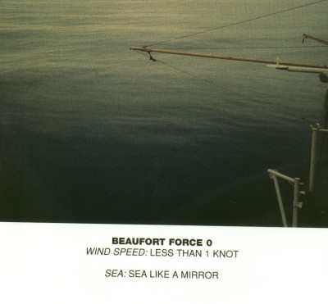
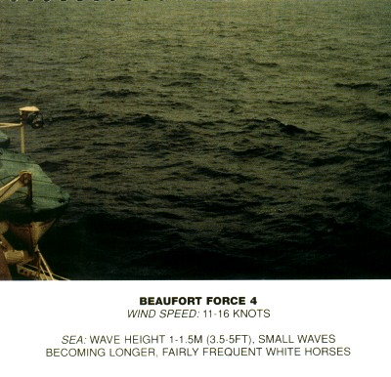
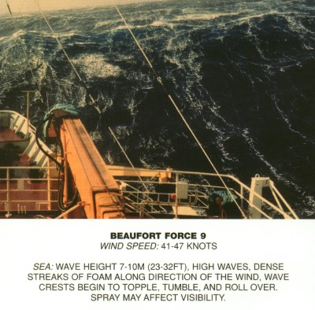
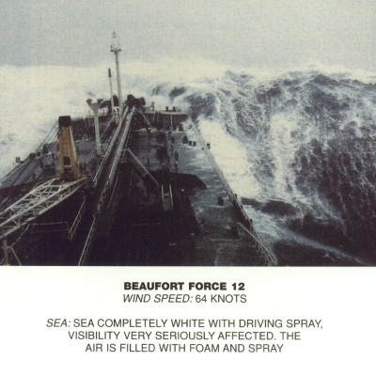
Шкала Бофорта

Slide 9
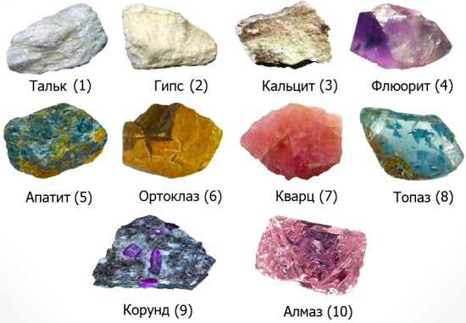
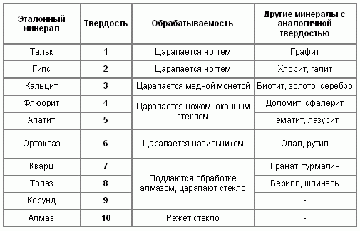
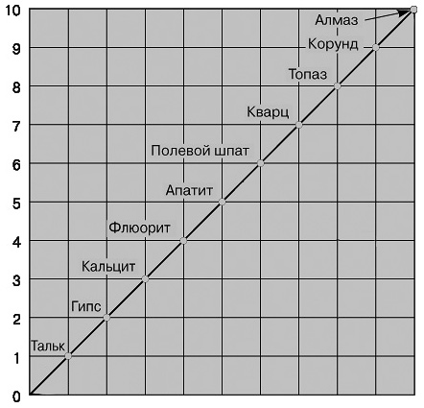
Шкала Мооса
Шкала́ Мо́оса (минералогическая шкала твёрдости) — набор эталонных минералов для определения относительной твёрдости методом царапания. В качестве эталонов приняты 10 минералов, расположенных в порядке возрастающей твёрдости.

Slide 10
Шкалы интенсивности землятрясения
В России и некоторых других странах принята 12-балльная шкала Медведева — Шпонхойера — Карника.
В Европе — 12-балльная Европейская макросейсмическая шкала.
В США — 12-балльная модифицированная шкала Меркалли.
В Японии — 7-балльная шкала Японского метеорологического агентства.
IX. Опустошительное | Сильное повреждение и разрушение каменных домов. Старые деревянные дома кривятся.
IX. Разрушительное | Памятники и колонны падают. Многие здания частично разрушены, некоторые - полностью.
IX. | Общая паника; лопаются каркасы строений и подземные трубы; образуются значительные трещины в грунте и песчаные воронки.

Slide 11
Шкала интервалов
Шкала интервалов состоит из одинаковых интервалов, имеет единицу измерения и произвольно выбранное начало — нулевую точку.
На шкале интервалов определены действия сложения и вычитания интервалов.
Шкала интервалов величины Q описывается уравнением
Q = Q₀ + q[Q],
где q — числовое значение величины;
Q₀ — начало отсчета шкалы;
[Q] — единица рассматриваемой величины.
Такая шкала полностью определяется заданием начала отсчета Q₀ шкалы и единицы данной величины [Q].

Slide 12
Способы задания шкалы интервалов
При первом из них выбираются два значения Q₀ и Q₁ величины, которые относительно просто реализованы физически.
Эти значения называются опорными точками, или основными реперами, а интервал (Q₁ - Q₀) — основным интервалом.
Точка Q₀ принимается за начало отсчета, а величина (Q₁ - Q₀)/n = [Q] за единицу Q.
При этом n выбирается таким, чтобы [Q] было целой величиной.

Slide 13
Примеры шкал интервалов
Шкала температуры Цельсия.
Q₀ — температура таяния льда,
Q₁ — температура кипения воды.
Градус Цельсия [Q_{c}] = (Q₁— Q₀) / 100 = 1°С .
Шкала температуры Фаренгейта.
Q₀—температура смеси льда, поваренной соли и нашатыря,
Q₁— температура человеческого тела.
Градус Фаренгейта [Q_{F}] = (Q₁— Q₀) / 96 = 1°F .

Slide 14
Способы задания шкалы интервалов
При втором пути задания шкалы единица воспроизводится непосредственно как интервал, его некоторая доля или некоторое число интервалов размеров данной величины, а начало отсчета выбирают каждый раз по-разному в зависимости от конкретных условий изучаемого явления.
Пример такого подхода — шкала времени, в которой 1 с = 9 192 631 770 периодов излучения, соответствующих переходу между двумя сверхтонкими уровнями основного состояния атома цезия-133.
За начало отсчета принимается начало изучаемого явления.

Slide 15
Шкала отношений
В шкалах отношений существует однозначный естественный критерий нулевого количественного проявления свойства и единица измерений, установленная по соглашению.
С формальной точки зрения шкала отношений является шкалой интервалов с естественным началом отсчета.
К значениям, полученным по этой шкале, применимы все арифметические действия, что имеет важное значение при измерении ФВ.
Шкалы отношений — самые совершенные. Они описываются уравнением Q = q[Q].
Примеры — шкала массы, шкала термодинамической температуры.

Slide 16
Абсолютные шкалы
Абсолютная шкала – это школа отношений безразмерной величины.
Отличительные признаки абсолютных шкал:
наличие естественного нуля;
наличие естественной арифметической единицы измерения.
Результаты измерений в абсолютных шкалах могут быть выражены в арифметических единицах, процентах, промиллях, битах, байтах, децибелах.
Проми́лле (лат. per mille — на тысячу) — одна тысячная доля.
Децибе́л — логарифмическая единица уровней, затуханий и усилений.

